Slide 1
TAM SAYILAR
+1
0
-1
-5
-12
-8
3

Slide 4
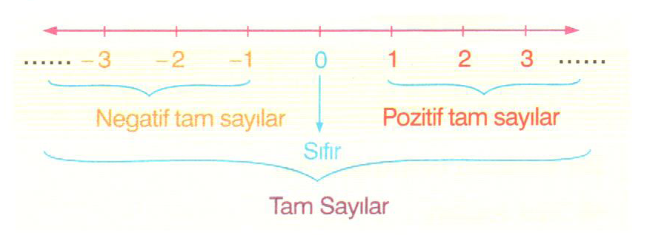

Slide 5
S
A
Y
MA
P
U
L
L
A
R
I
Pullarla Toplama İşlemi:
Tam sayıların pullarla toplama işleminde sembolü + 1 sayısını, sembolü – 1 sayısını temsil etmektedir.
İfadesi +5 sayısını,
İfadesi -4 sayısını gösterir.

Slide 6
Model üzerinde çiftleri sıfır olarak kabul
edeceğiz. Bu ikiliyi işlemlerimizde kullanacağız.
Burası çok önemli !!!
–1
+1

Slide 7
SAYMA PULLARI İLE TOPLAMA İŞLEMİ
( ..... ) + ( ..... ) = ( ..... )

Slide 8
( ..... ) + ( ..... ) = ( ..... )

Slide 9
( ..... ) + ( ..... ) = ( ..... )

Slide 10
( ..... ) + ( ..... ) = ( ..... )

Slide 11
SAYMA PULLARI İLE ÇIKARMA İŞLEMİ
( ..... ) – ( ..... ) = ( ..... )

Slide 12
( ..... ) – ( ..... ) = ( ..... )

Slide 13
Şimdi de
( +5 ) – (– 2 ) işlemini sayma pulları ile modelini yapalım:
( ..... ) – ( ..... ) = ( ..... )

Slide 14
(–5 ) – ( + 2 ) işlemini sayma pulları ile modelini yapalım
( ..... ) – ( ..... ) = ( ..... )

Slide 15
Aşağıdaki modellenen çıkarma işlemlerinin matematik cümlesini yazınız.
( ..... ) – ( ..... ) = ( ..... )

Slide 16
( ..... ) – ( ..... ) = ( ..... )

